Slide 1
Виробнича (зі спеціалізації) практика
Підготувала студентка групи
Дом-1-17-2.0з
Янпольська Дарина Андріївна

Slide 2
Зміст
1 Загальні відомості про ЗДО
2 Завдання 1 Моніторинг впровадження ІКТ в освітній установі
2.1 Аналіз освітньої політики з питань впровадження ІКТ. Інтерв’ю з керівником навчального закладу та його заступниками.
2.2 ІК-компетентності науково-педагогічних працівників, вчителів та вихователів закладу. Створення анкети. Проведення анкетування. Аналіз результатів анкетування.
2.3 Аналіз ІТ інфраструктури навчального закладу (апаратне, програмне, інформаційне, навчально-наукове забезпечення)
3 Завдання 2 Розробити сайт установи
4 Завдання 3 Тренінг для педагогічних працівників ЗДО № 158
5 Завдання 4 Методичні рекомендації

Slide 3
Загальні відомості про ЗДО
КИЕВ, УЛ. РЕГЕНЕРАТОРНАЯ, 4В
Директор: Йотка Інна Миколаївна
В закладі функціонує 9 груп: 3 молодші, 3 середні, 3 старші
Дитячий садок Академії Сучасного Освіти А + - це новий сучасний виховно-освітній комплекс повного дня для дітей від 3 до 6 (7) років.
Діти займаються в групах до 20 осіб.
В дитячому саду Академії А + малюків чекають 4-х разове повноцінне харчування і 20 додаткових занять в тиждень (включаючи спорт кожен день), крім основної програми навчання. Ну і, звичайно ж, веселі свята на протязі навчального року!

Slide 4
Моніторинг впровадження ІКТ в освітній установі
Після розмови з директором дитячого садка Йоткою Інною Миколаївною виявилось, що заклад добре оснащений ТЗН, але, на жаль, не всі педагоги активно використовують ресурси закладу у своїй роботі. Для впровадження ІКТ-політики у садку плануються тренінги та семінари, які будть проводити як самі педагоги, так і запрошені спеціалісти.

Slide 5
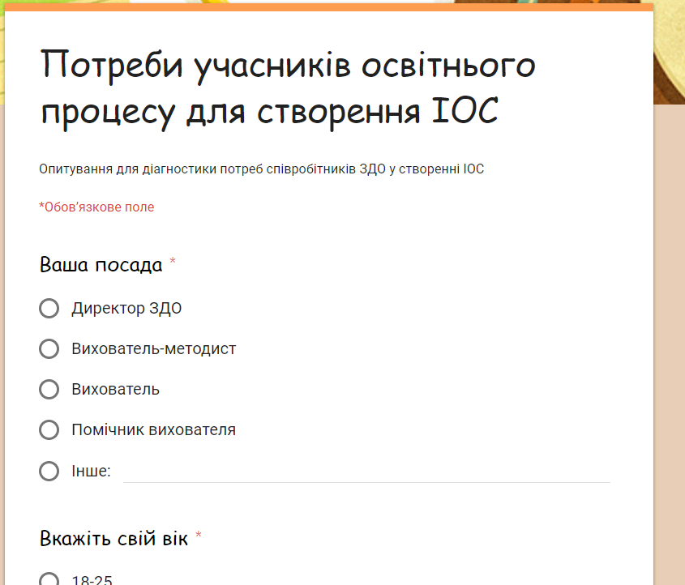
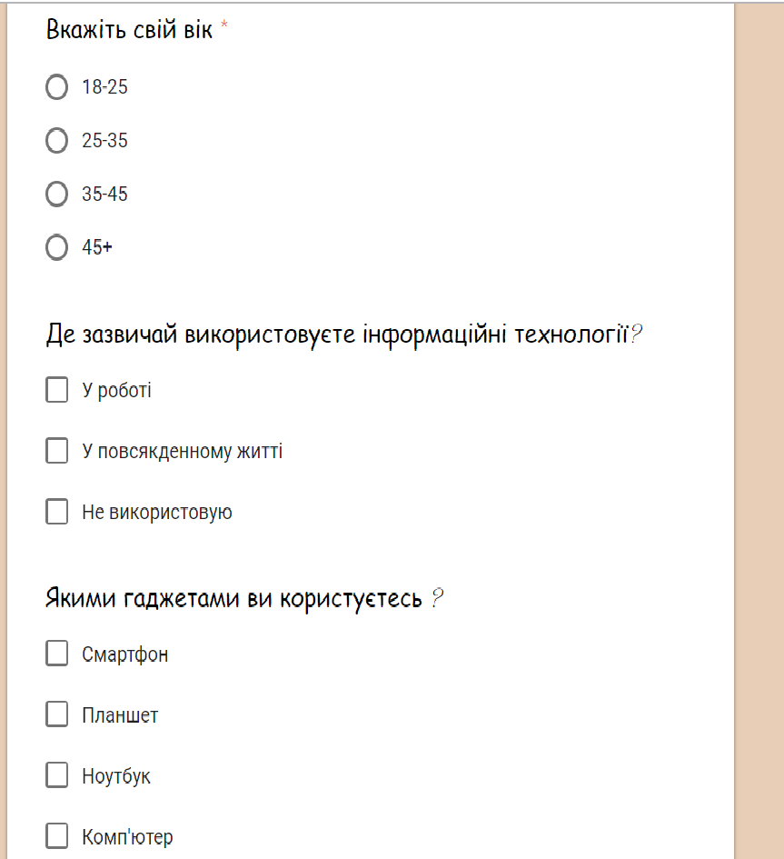
ІК-компетентності вихователів закладу

Slide 6
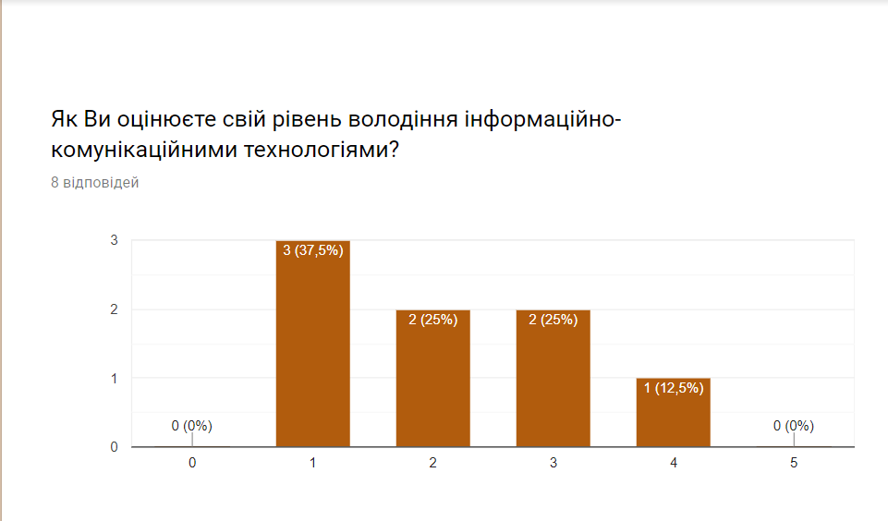
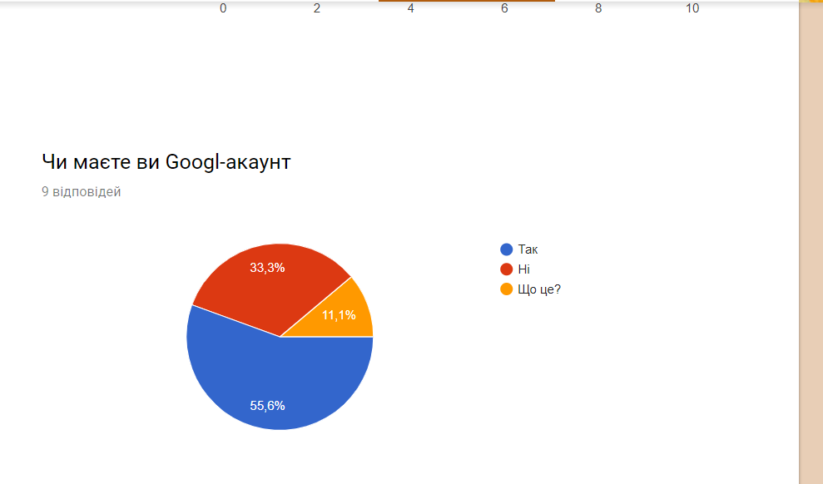

Slide 7
ІК-компетентності вихователів закладу
За результатами опитування можна зробити висновки, що більшіть педагогів не використовують ресурси закладу через брак знань та умінь, щодо їх використання, але позитивним є те, що всі опитані готові опановувати нові для себе знання та навички.

Slide 8
Аналіз ІТ інфраструктури навчального закладу
Комп'ютери – 12
Мультимедійні комплекти – 10
Принтери – 4
Інтернет - у кожній групі
Кабінет відео-спостереження по всій території закладу - 1
Програмне забезпечення:
Microsoft office
Smart Notebook
Windows
Інформаційне забезпечення:
Інформаційно-освітнє середовище представлено сайтом закладу http://academy.com.ua/nash-detskiy-sad/

Slide 9
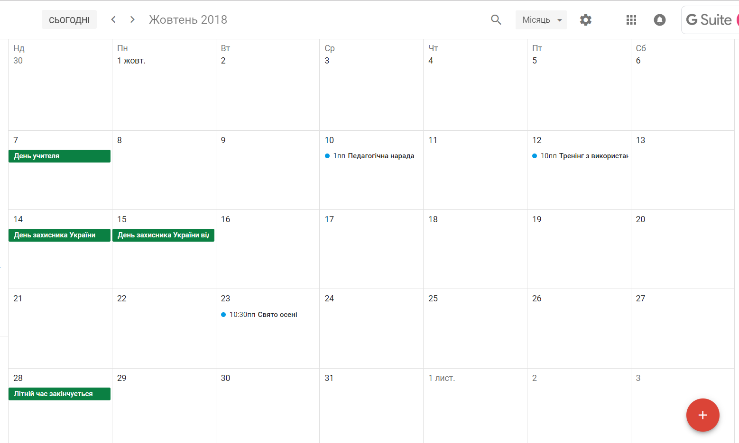
Гугл- календар для співробітників, керівників

Slide 10
Тренінг «Гугл Диск як користуватися — хмарне сховище Google»
Мета тренінгу:
навчити педагогів користуватися хмарним сервісом для зберігання інформації гугл-диск

Slide 11
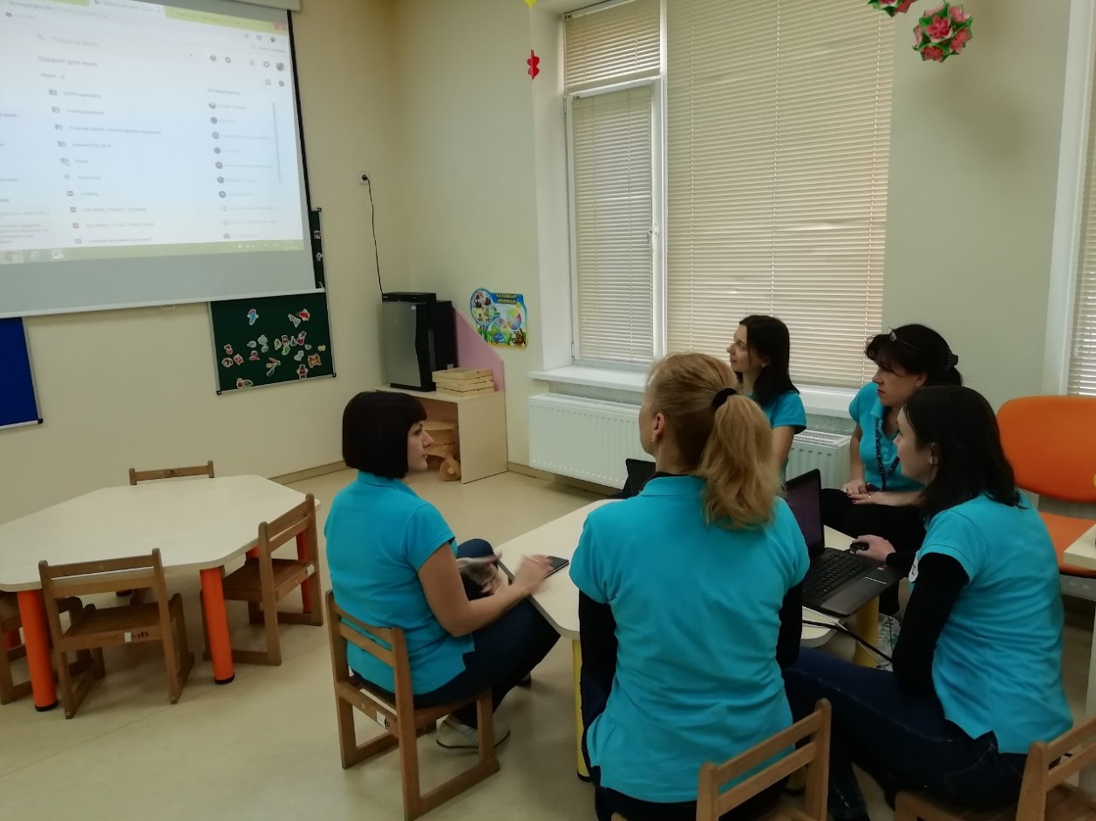

Slide 12
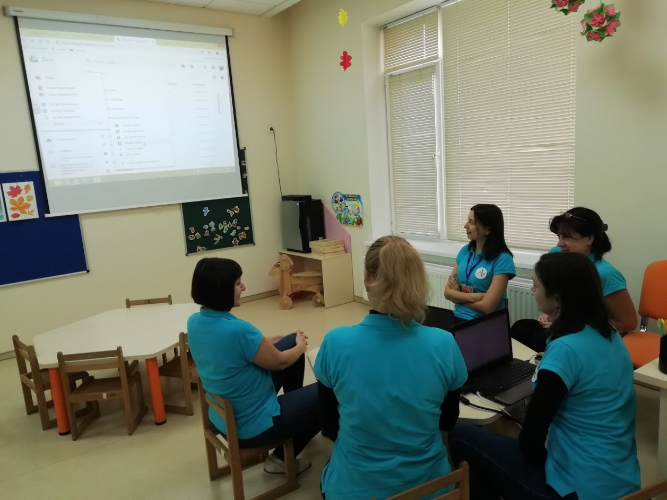
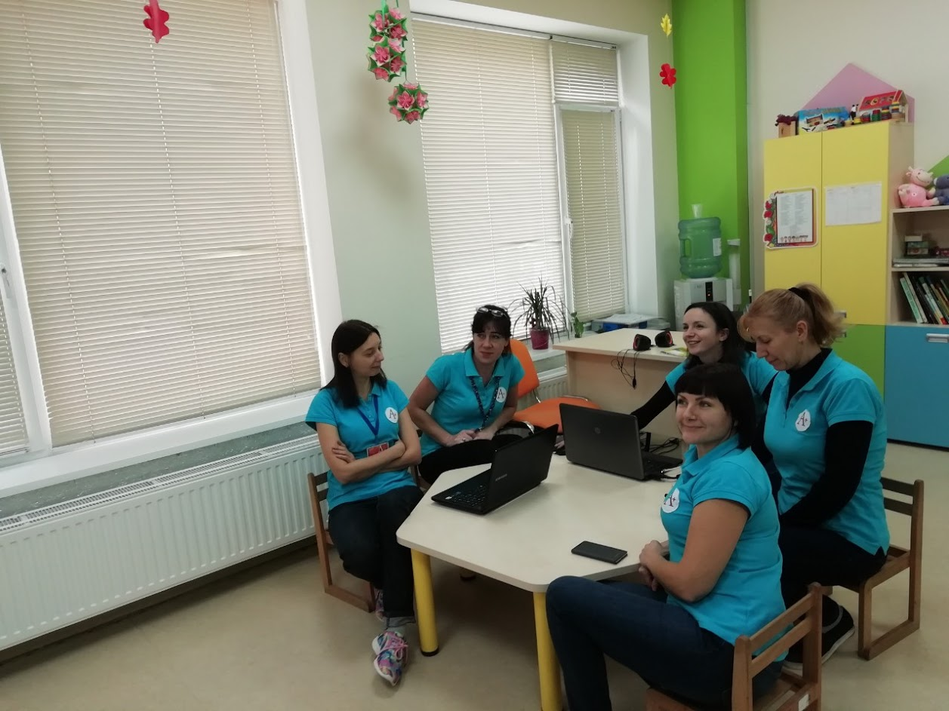

Slide 13
Методичні рекомендації
- проводити тренінги для педагогів з використання ІОС та ресурсів закладу
- створити корпоративну пошту закладу
-заохочувати працівників до використання ресурсів закладу

Slide 14
Дякую за увагу!

